Slide 1
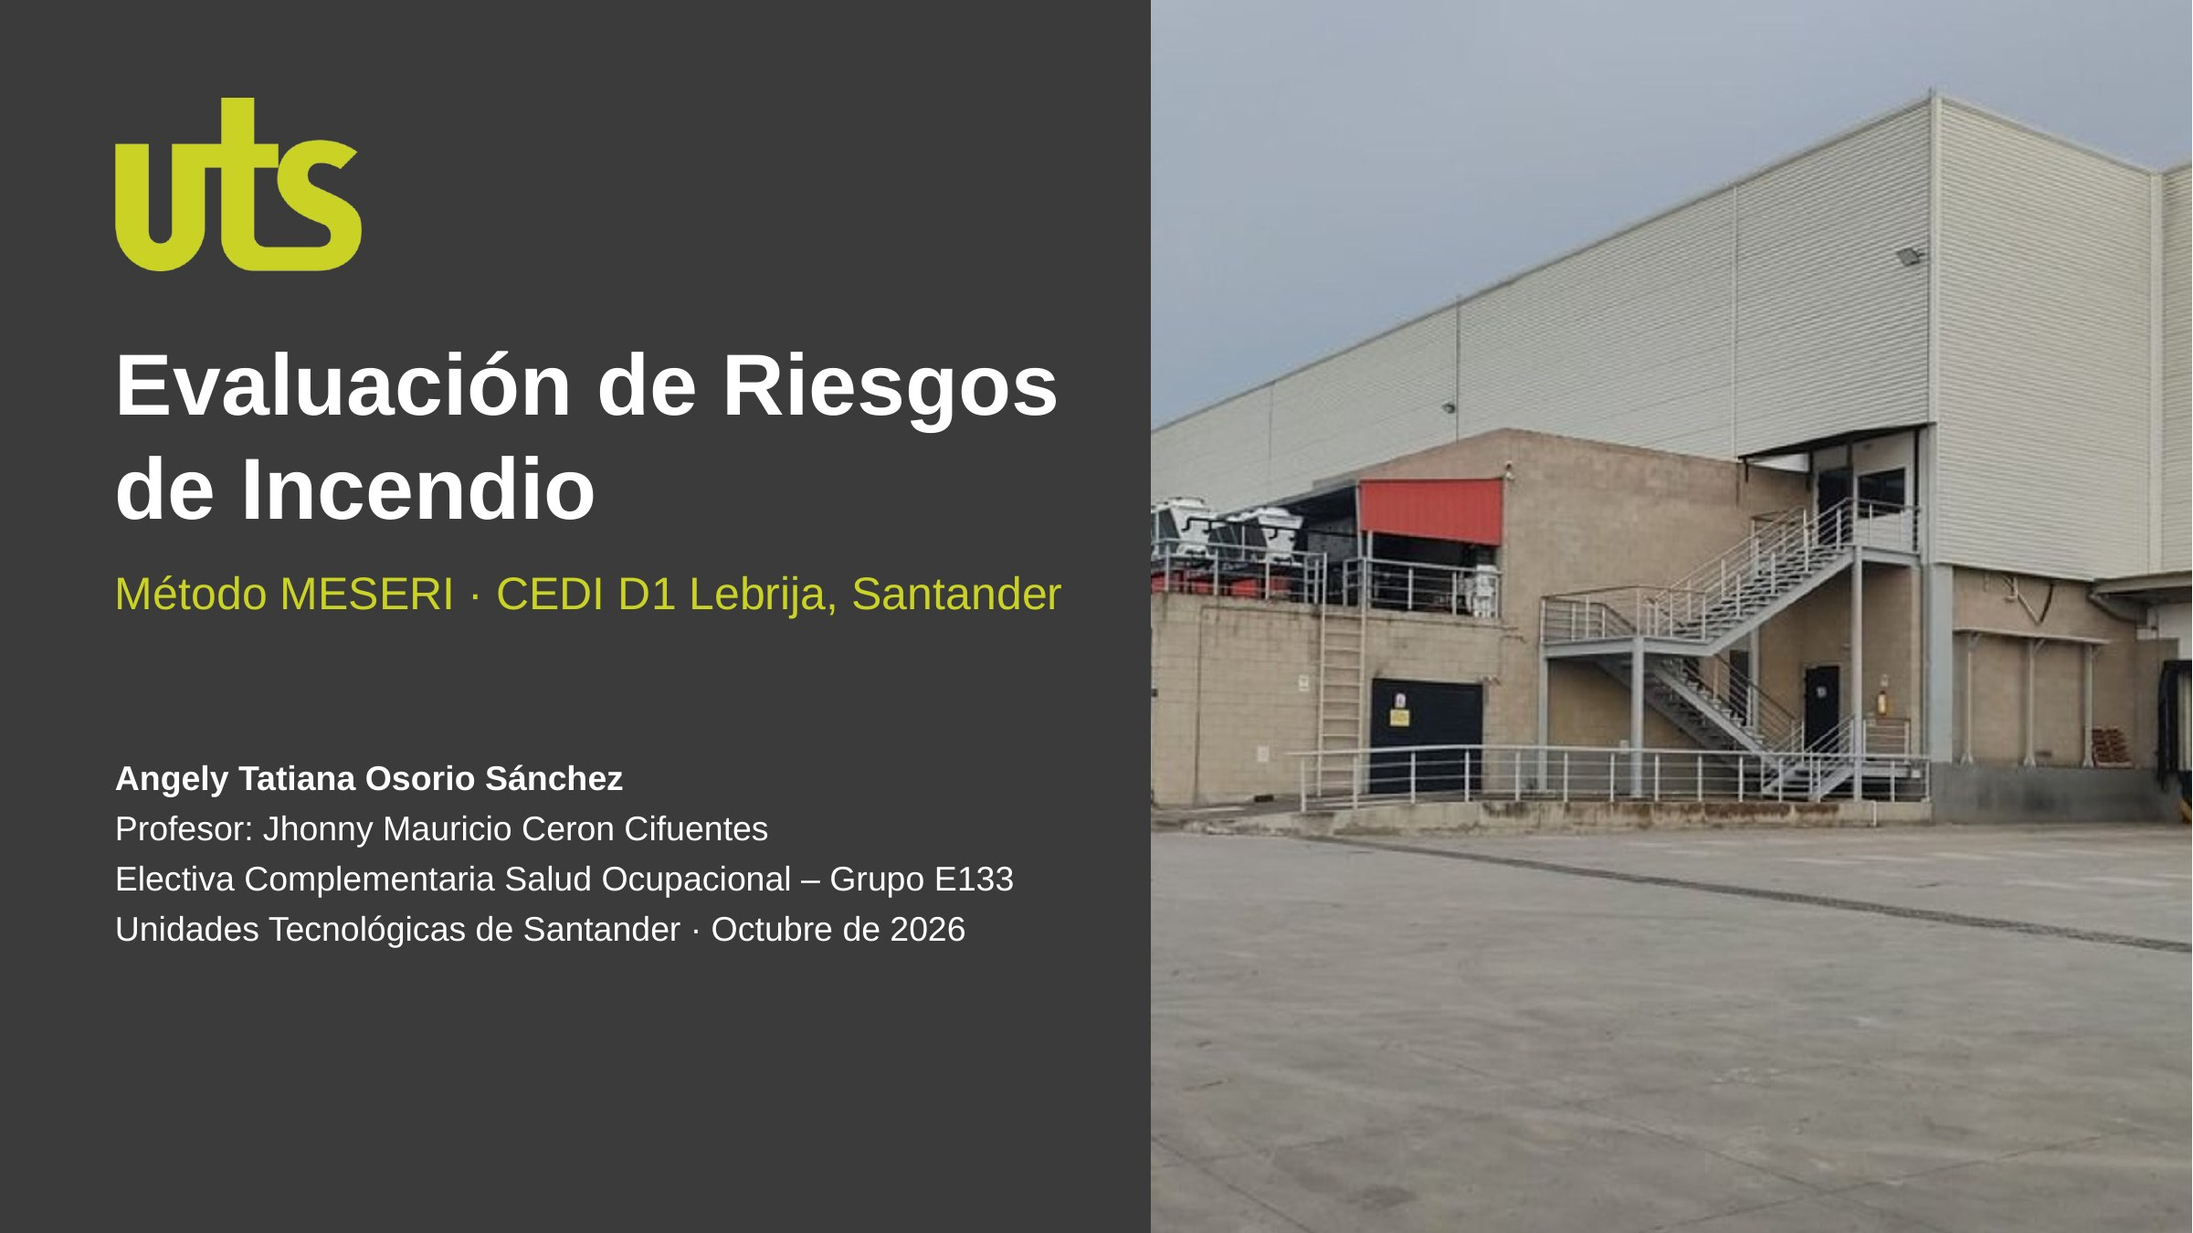
Notes:
Buenos días. Mi trabajo es la evaluación del riesgo de incendio del Centro de Distribución de Tiendas D1 en Lebrija, Santander, con el método MESERI.

Slide 2
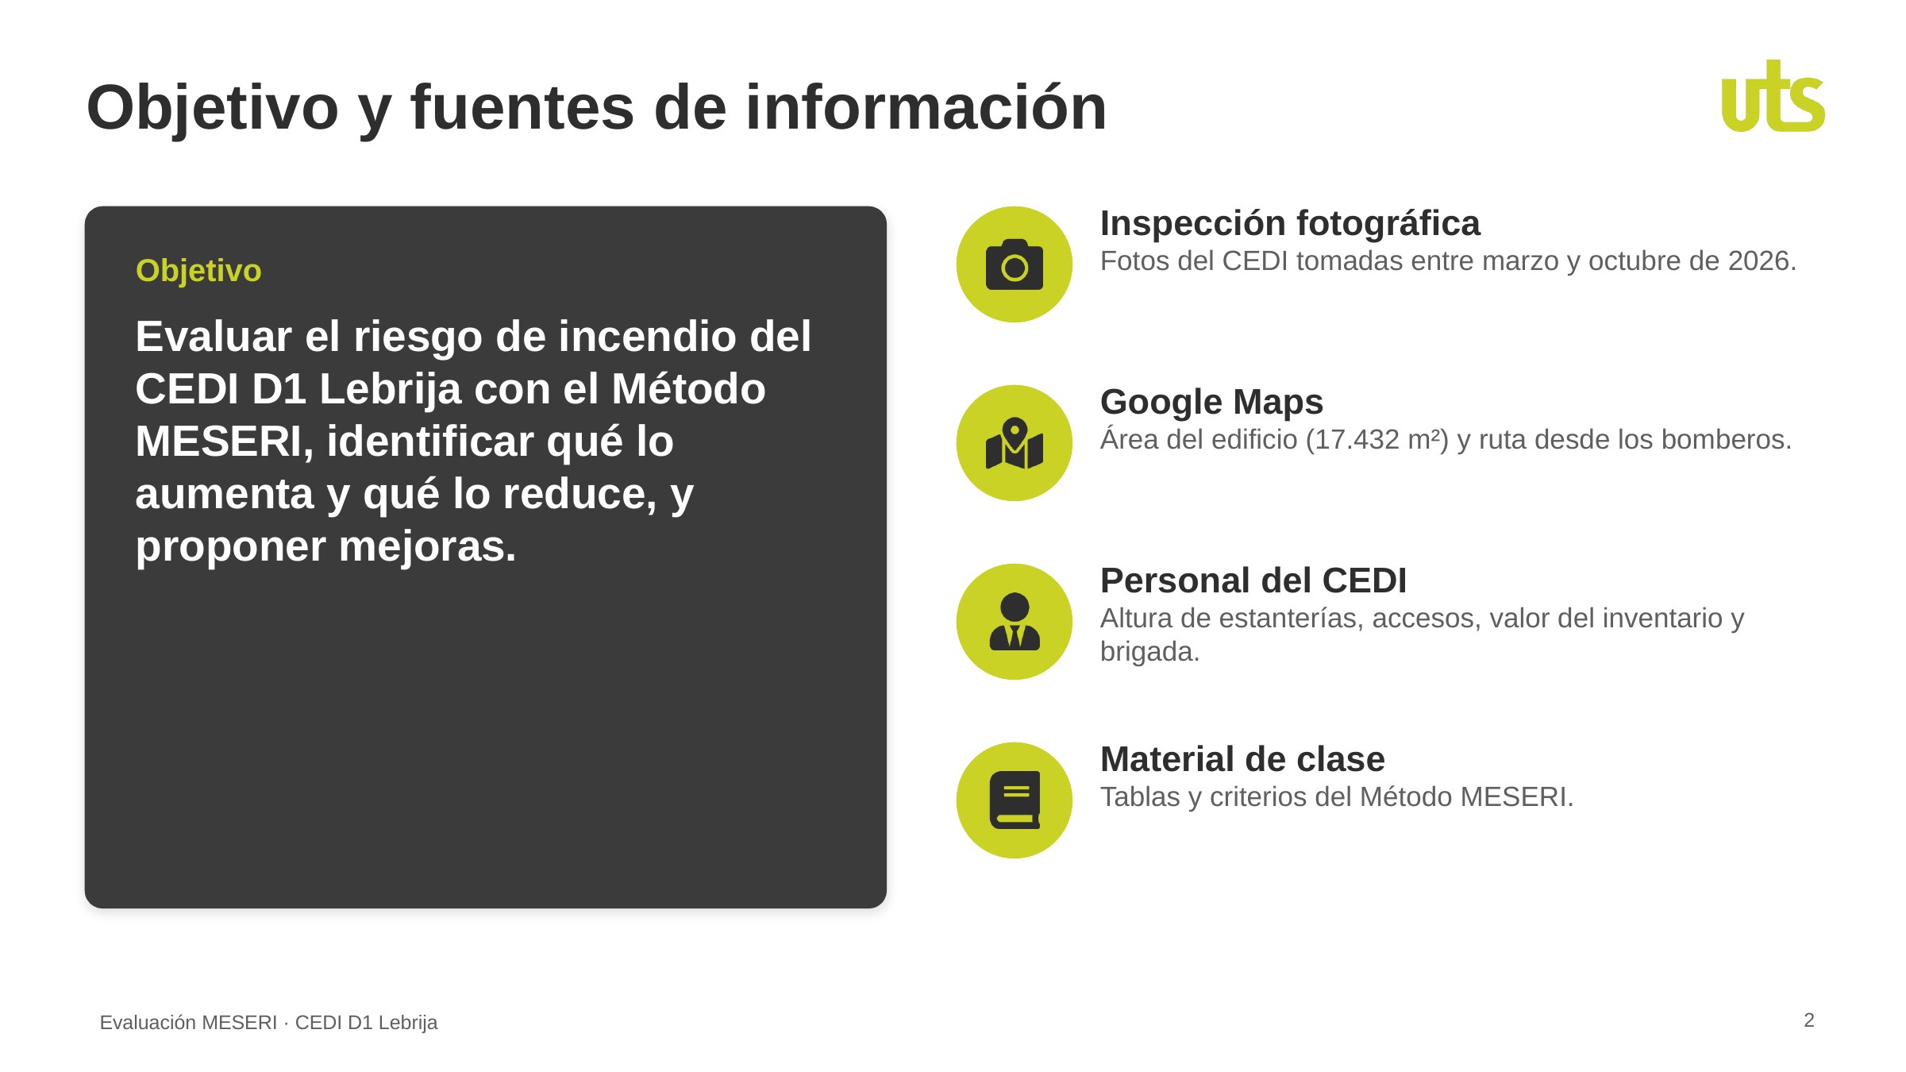
Notes:
El objetivo fue evaluar el riesgo de incendio del CEDI con el método MESERI, ver qué lo aumenta y qué lo reduce, y proponer mejoras. La información salió de fotos de la inspección, de Google Maps, de datos que dio el personal del CEDI y de las tablas del método vistas en clase.

Slide 3
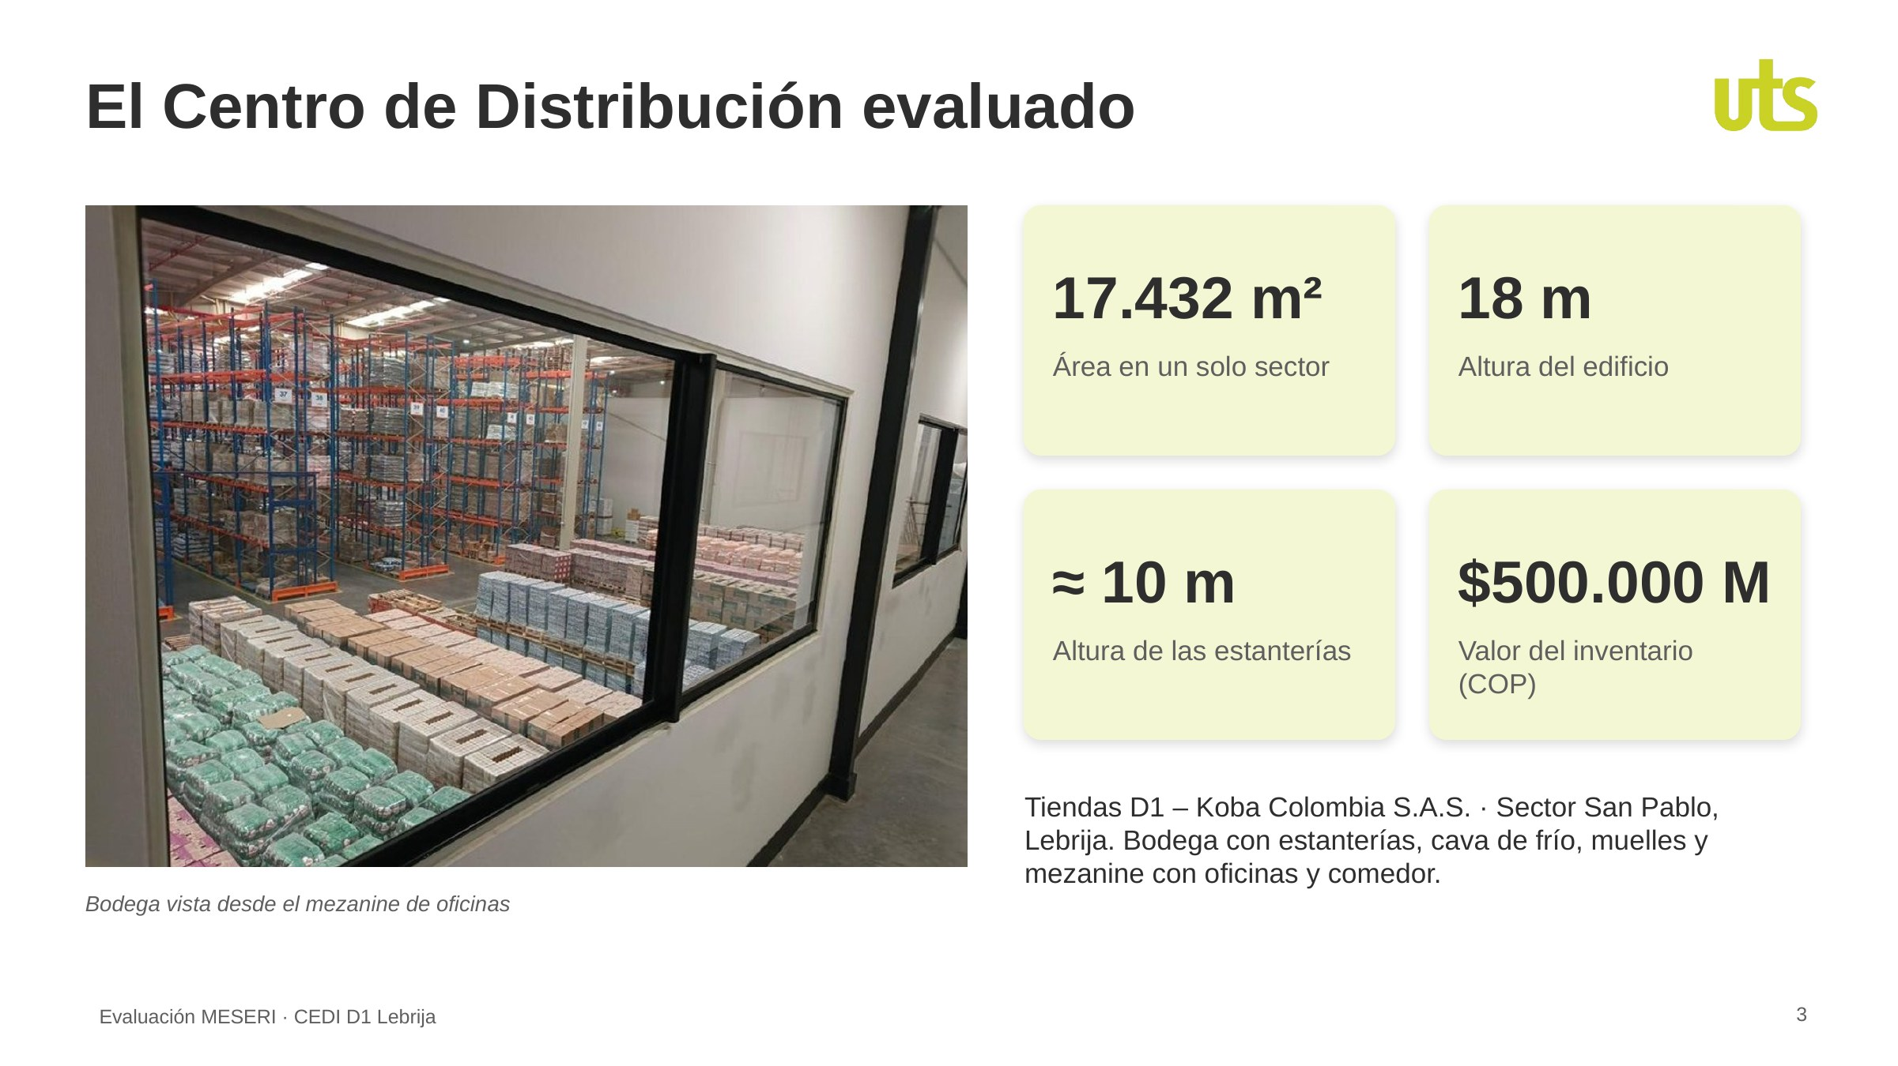
Notes:
Es un edificio de más de 17.000 metros cuadrados y 18 metros de altura. Tiene una bodega con estanterías de unos 10 metros, una cava de frío, muelles de cargue y un mezanine con oficinas y comedor.

Slide 4
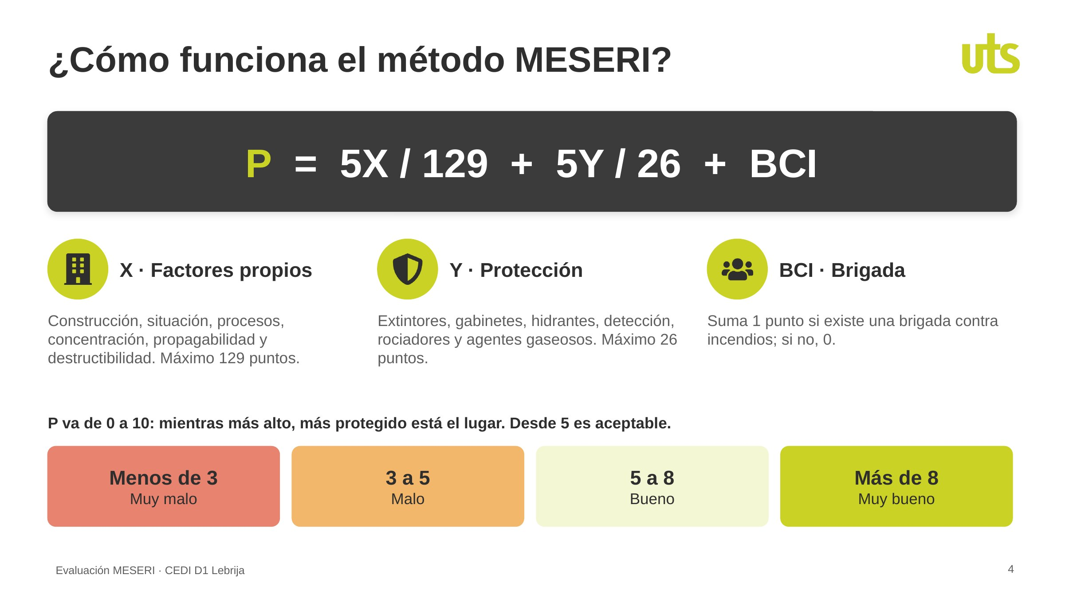
Notes:
El método MESERI califica dos grupos de factores. El primero, X, son los factores propios del edificio, con un máximo de 129 puntos. El segundo, Y, son los medios de protección, con un máximo de 26. Se aplica la fórmula P igual a 5X sobre 129, más 5Y sobre 26, más 1 si hay brigada. El resultado va de 0 a 10, y desde 5 se considera aceptable.

Slide 5
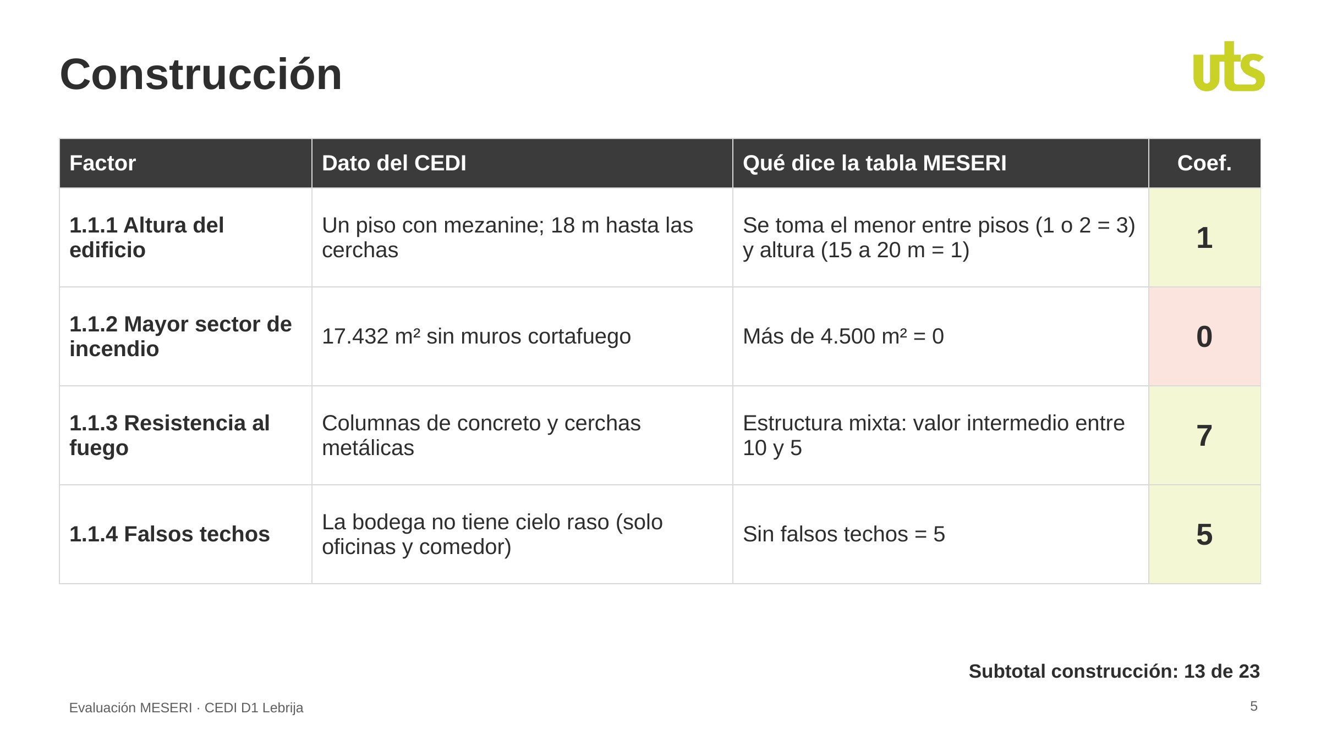
Notes:
En construcción: la altura es de 18 metros; la tabla dice que entre 15 y 20 metros vale 1, y como se toma el menor entre pisos y altura, queda 1. El edificio es un solo sector de 17.432 metros cuadrados sin muros cortafuego; la tabla dice que si supera 4.500 metros vale 0. La estructura es mixta, concreto y metal, así que se tomó un valor intermedio: 7. Y la bodega no tiene cielo raso, por eso vale 5.

Slide 6
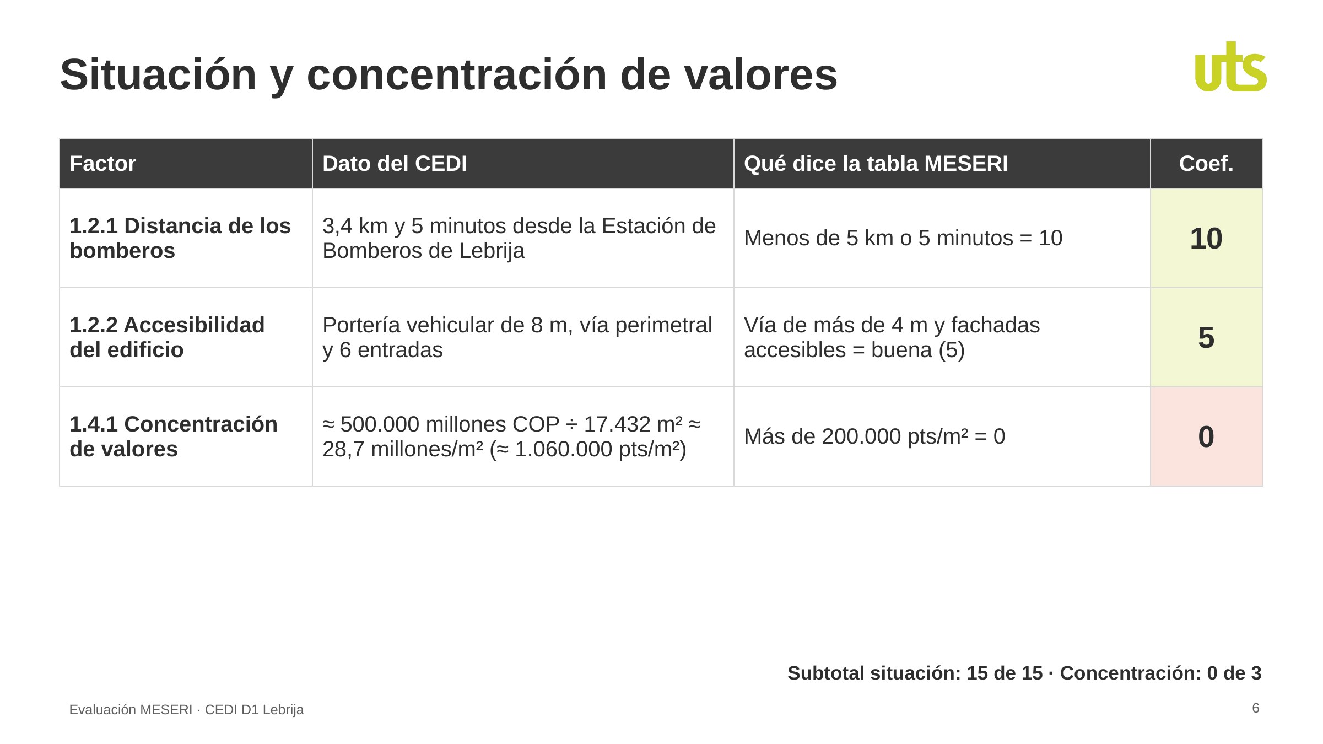
Notes:
En situación: los bomberos están a 3,4 kilómetros y 5 minutos; la tabla dice que menos de 5 kilómetros vale 10, el máximo. El acceso tiene una portería de 8 metros, más de los 4 que pide la tabla, y vía alrededor del edificio, así que es buena: 5. En concentración de valores, el inventario vale unos 500.000 millones de pesos; dividido entre el área da unos 28,7 millones por metro cuadrado, muy por encima del límite de la tabla, por eso vale 0.

Slide 7
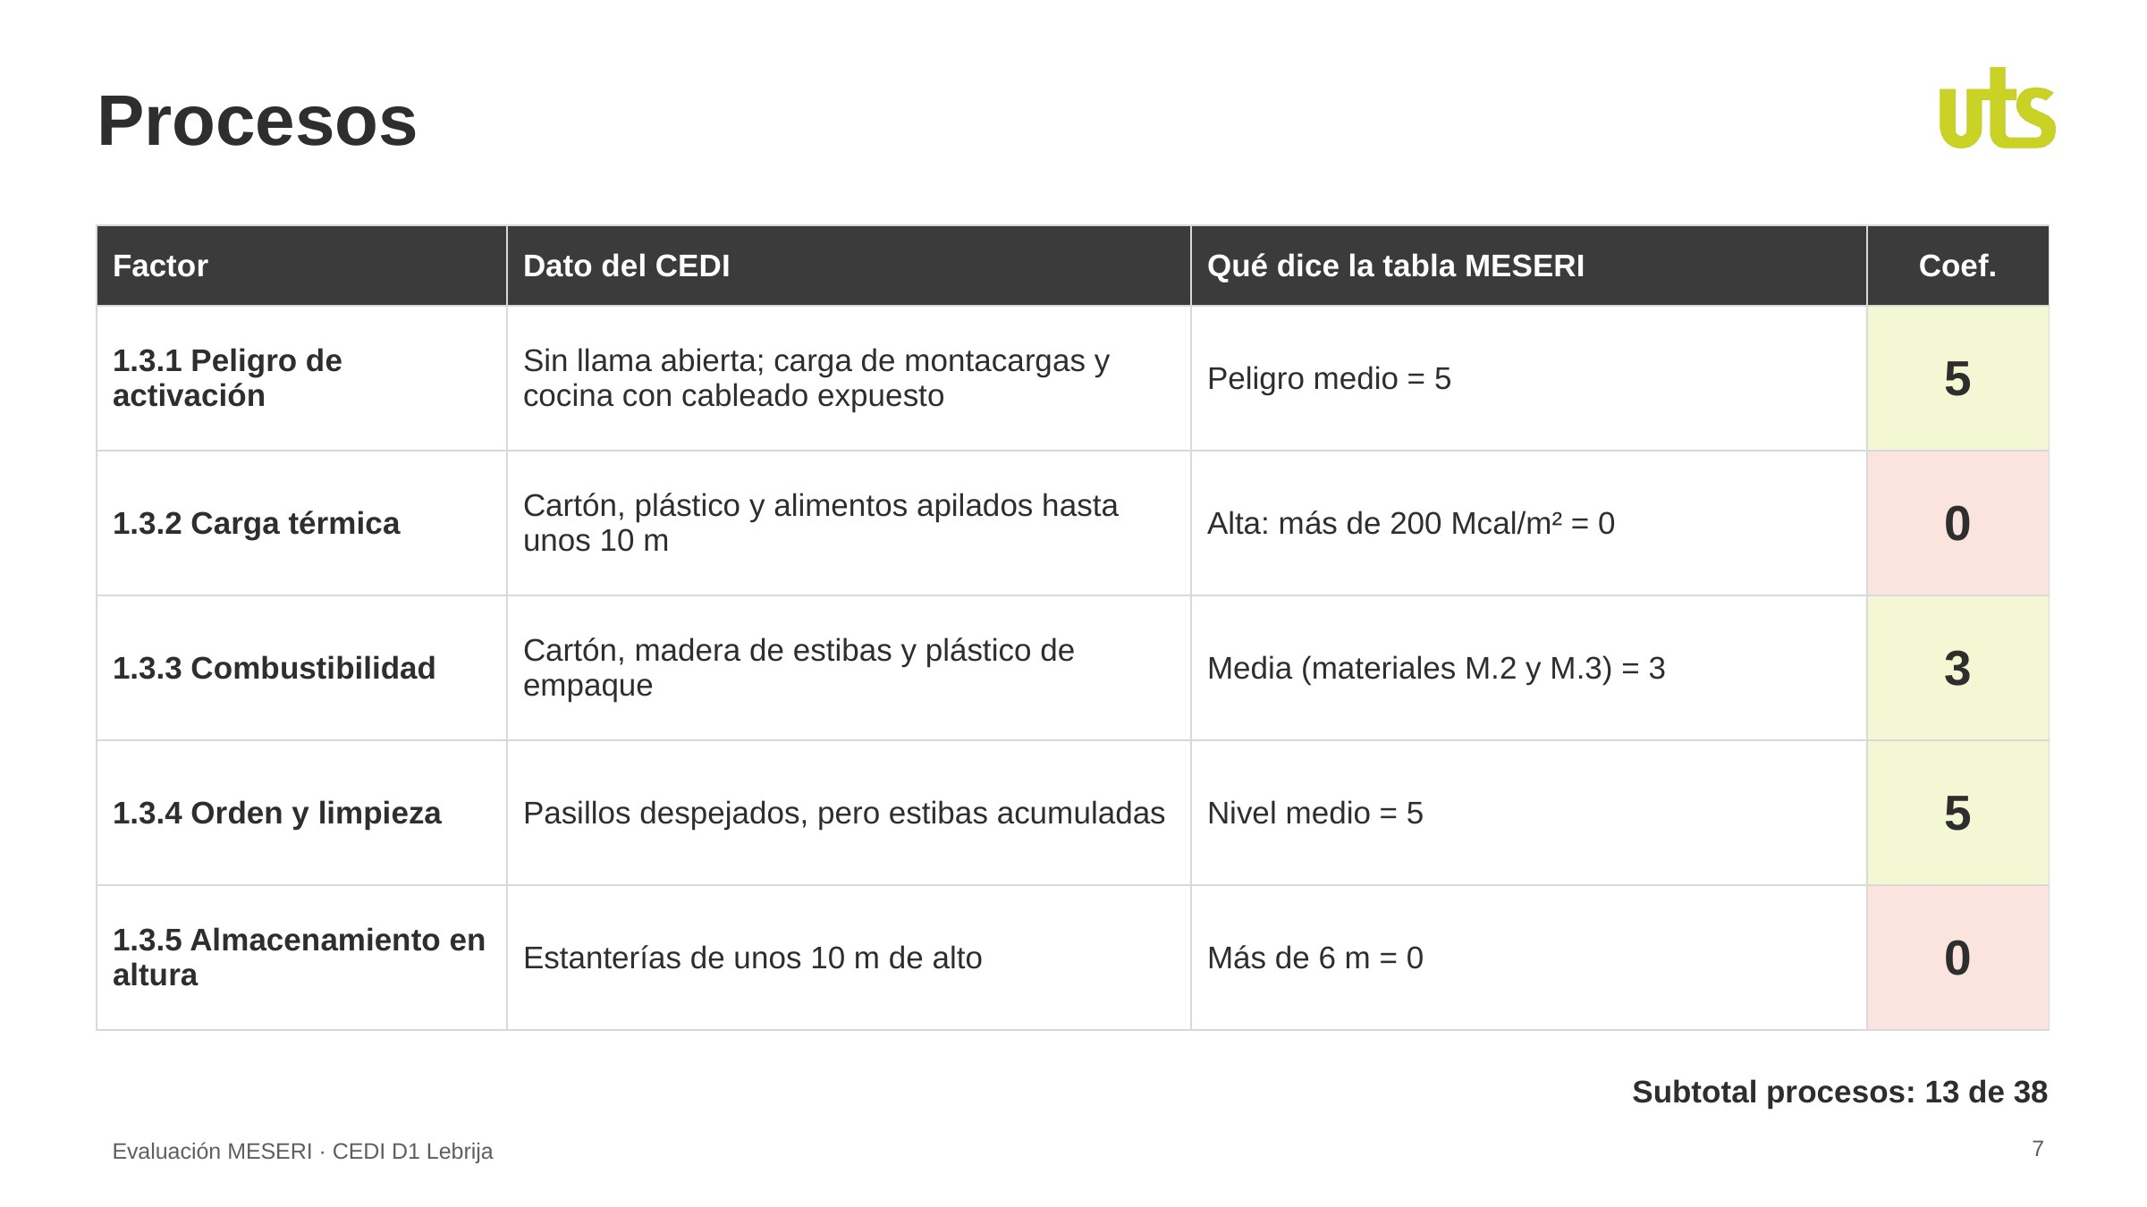
Notes:
En procesos: no hay llama abierta, pero sí carga de montacargas y una cocina con cableado expuesto, por eso el peligro de activación es medio: 5. La carga térmica es alta por la cantidad de cartón, plástico y alimentos, así que vale 0. Los materiales son de combustibilidad media: 3. El orden es medio por la acumulación de estibas: 5. Y el almacenamiento: las estanterías miden unos 10 metros; la tabla dice que si supera 6 metros vale 0, por eso se asignó 0.

Slide 8
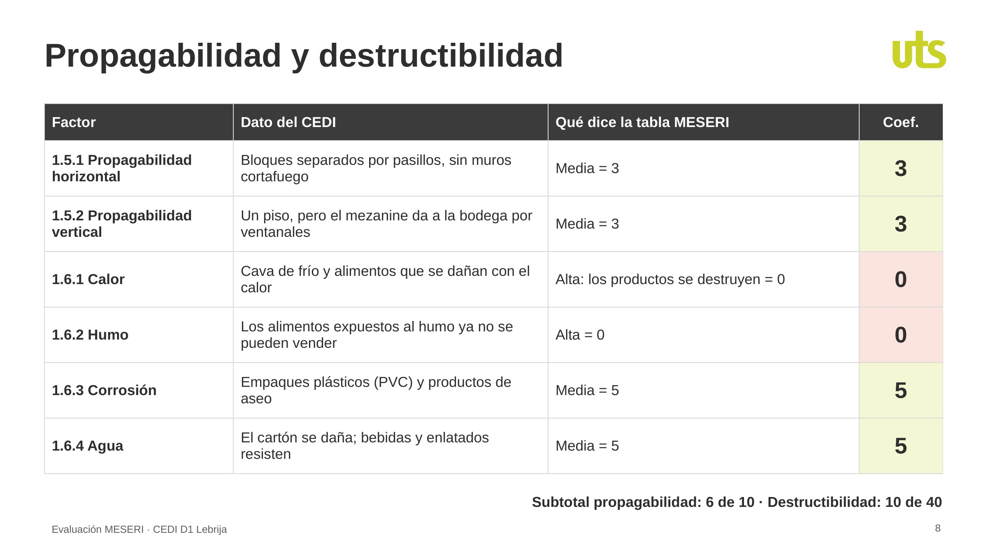
Notes:
En propagabilidad, el fuego se podría extender entre bloques porque no hay muros cortafuego, y podría subir al mezanine por los ventanales: ambas son medias, 3 cada una. En destructibilidad, el calor y el humo dañarían por completo los alimentos, por eso valen 0. La corrosión y el agua dañan solo parte del inventario: 5 cada una.

Slide 9
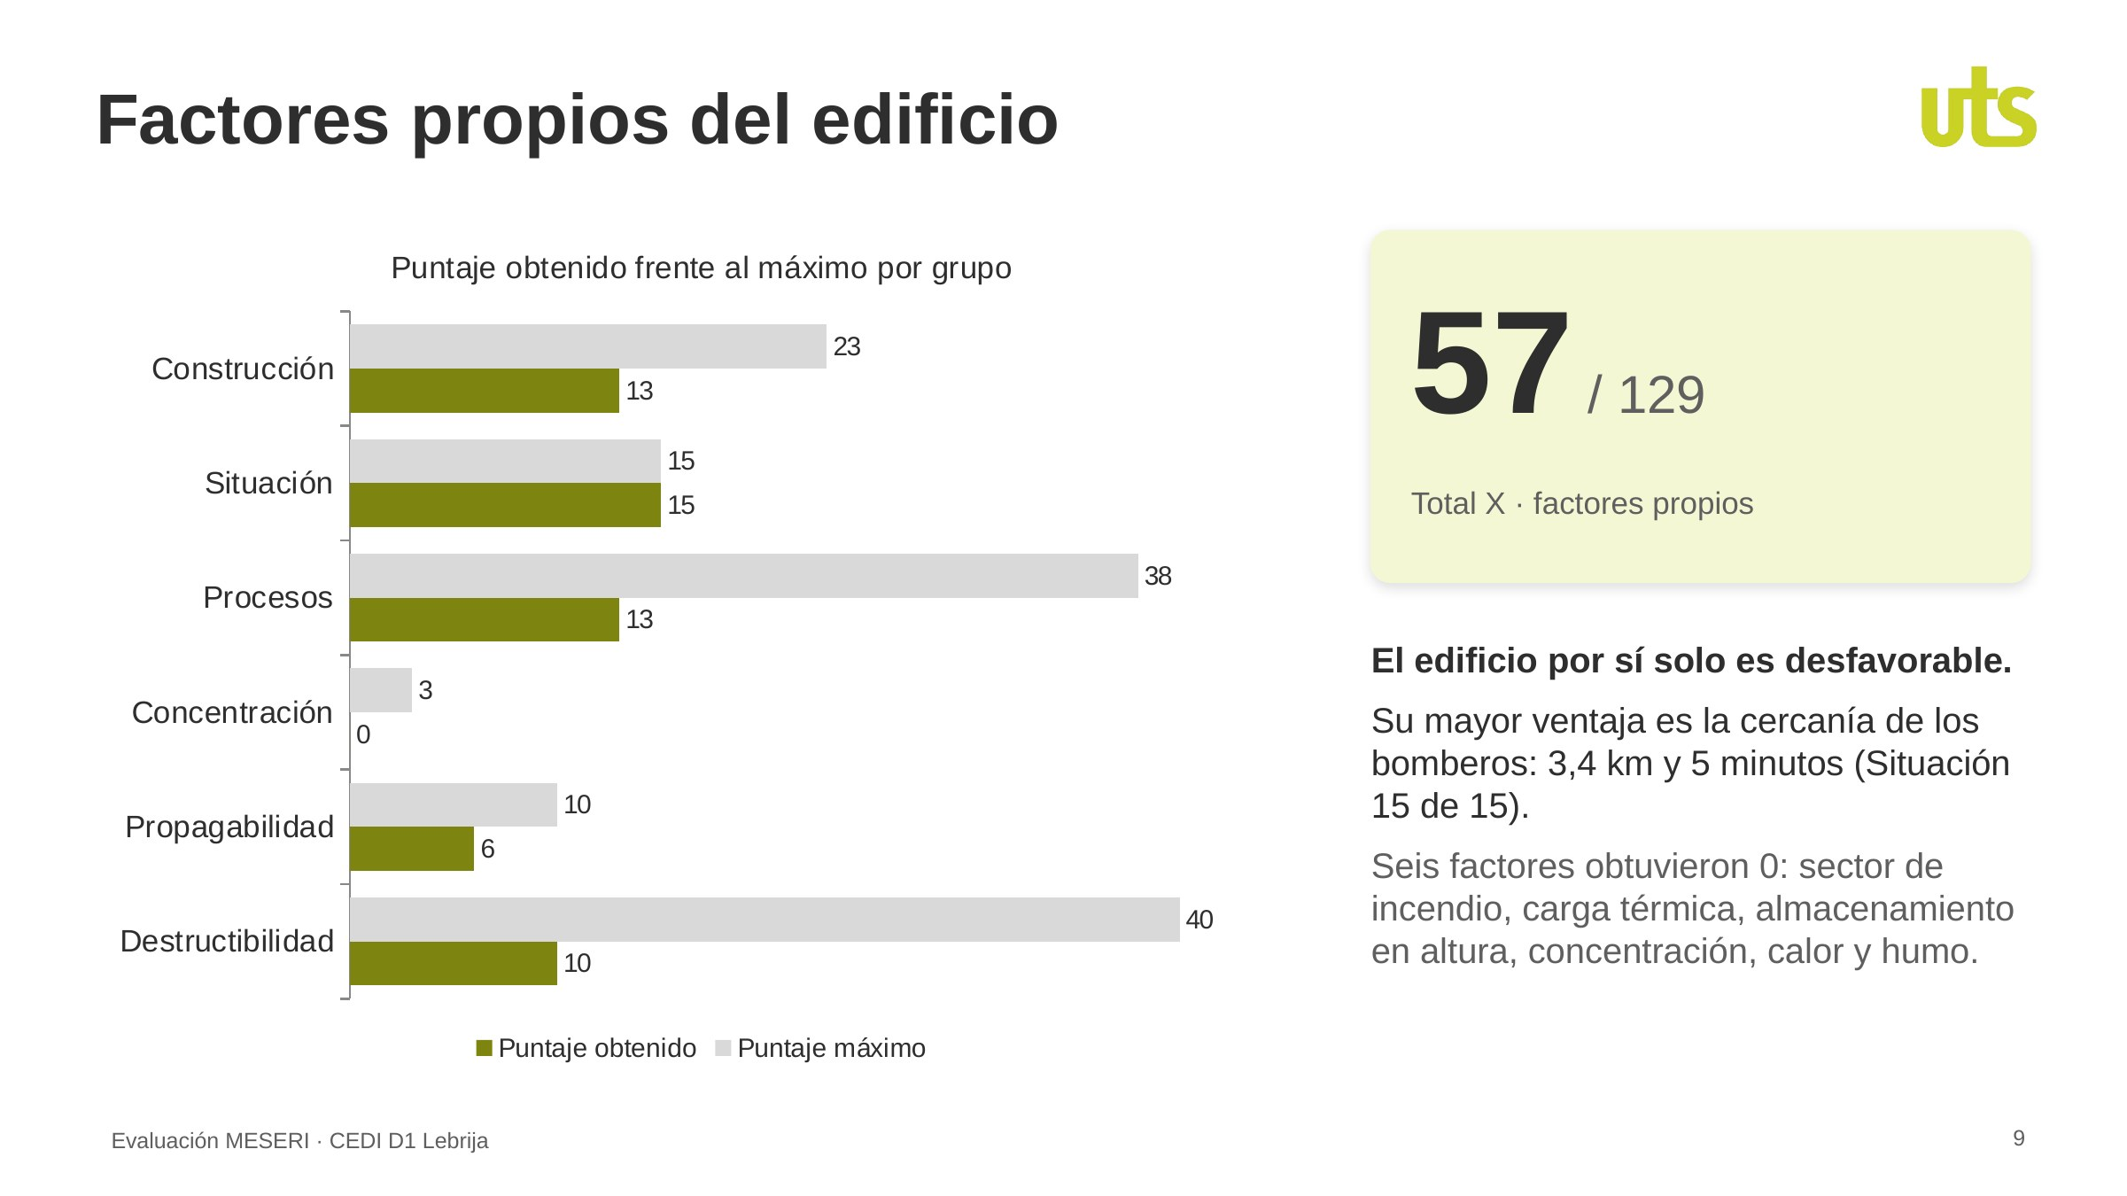
Notes:
En los factores propios el CEDI obtuvo 57 de 129 puntos, es decir, el edificio por sí solo es desfavorable. A su favor tiene que la estación de bomberos de Lebrija está a solo 3,4 kilómetros, a 5 minutos, y que el acceso es amplio y pavimentado. Seis factores obtuvieron 0, y son los que más aumentan el riesgo.

Slide 10
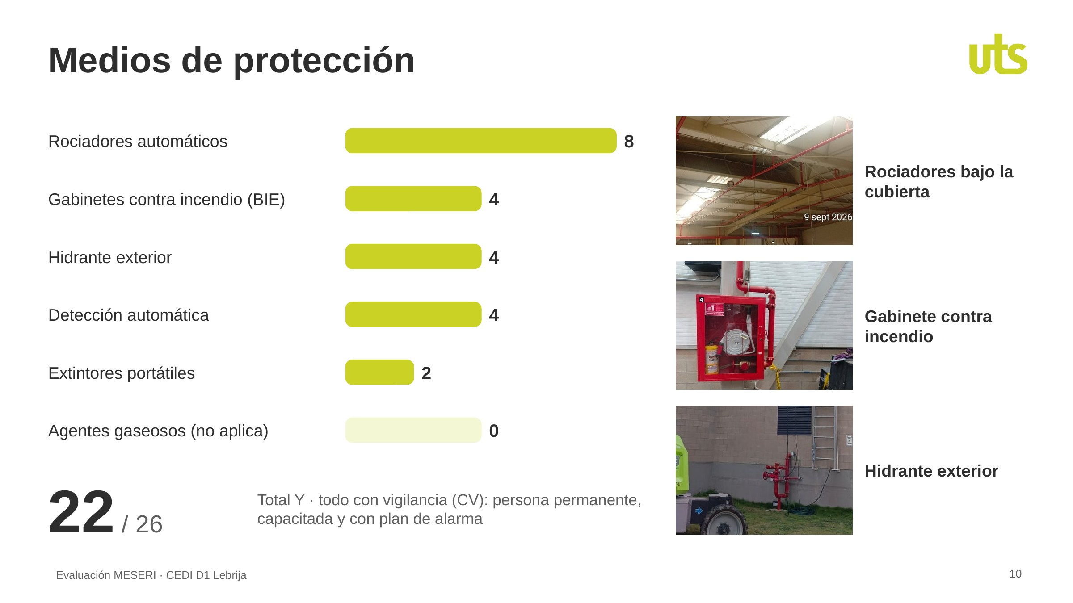
Notes:
En protección le va muy bien: 22 de 26 puntos. Tiene rociadores automáticos en todo el edificio, que es lo que más suma, con 8 puntos. Además tiene detección automática, gabinetes contra incendio, un hidrante exterior y extintores señalizados. Todo cuenta con vigilancia permanente y mantenimiento.

Slide 11
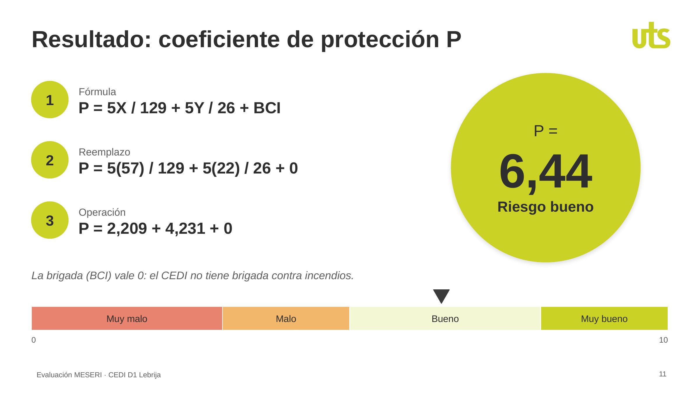
Notes:
Al aplicar la fórmula: 5 por 57 sobre 129 da 2,21. 5 por 22 sobre 26 da 4,23. Y la brigada suma 0, porque el CEDI no tiene brigada contra incendios. El resultado es P igual a 6,44, que corresponde a un riesgo bueno. P es el coeficiente de protección contra incendios: va de 0 a 10, y mientras más alto, más seguro está el lugar.

Slide 12
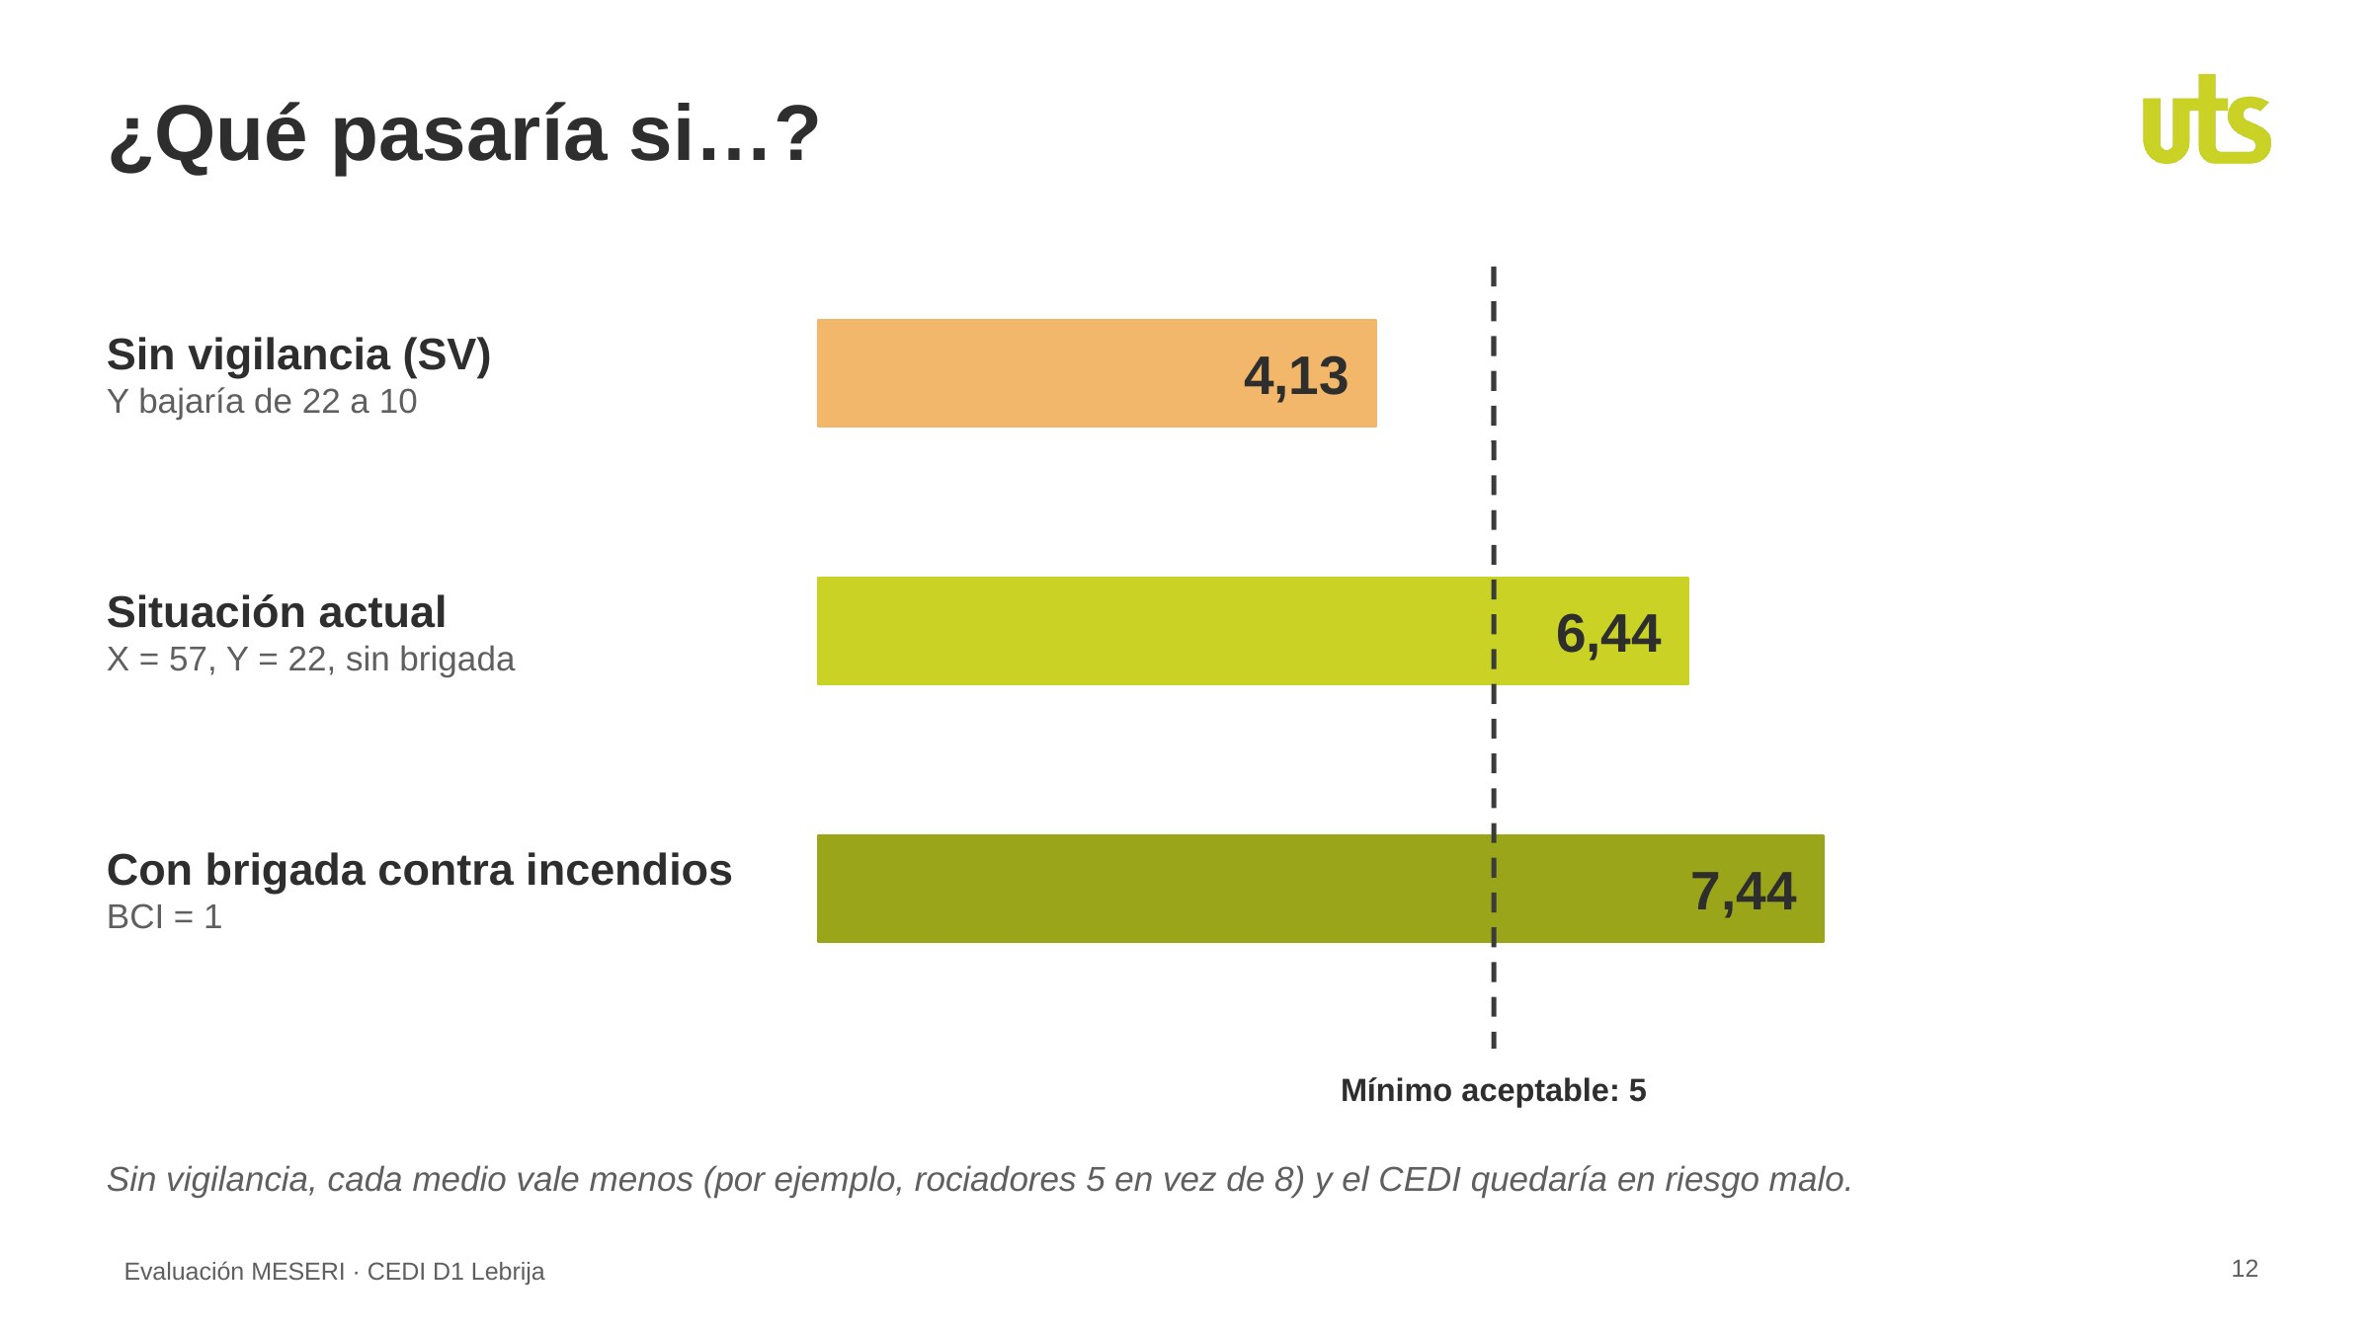
Notes:
Comparé tres escenarios. Hoy el CEDI tiene 6,44. Si se conforma una brigada contra incendios, sumaría un punto y llegaría a 7,44. Pero si no existiera la vigilancia permanente, cada medio de protección valdría menos: Y bajaría de 22 a 10 y P quedaría en 4,13, es decir, riesgo malo. Por eso es clave mantener la vigilancia y el mantenimiento.

Slide 13
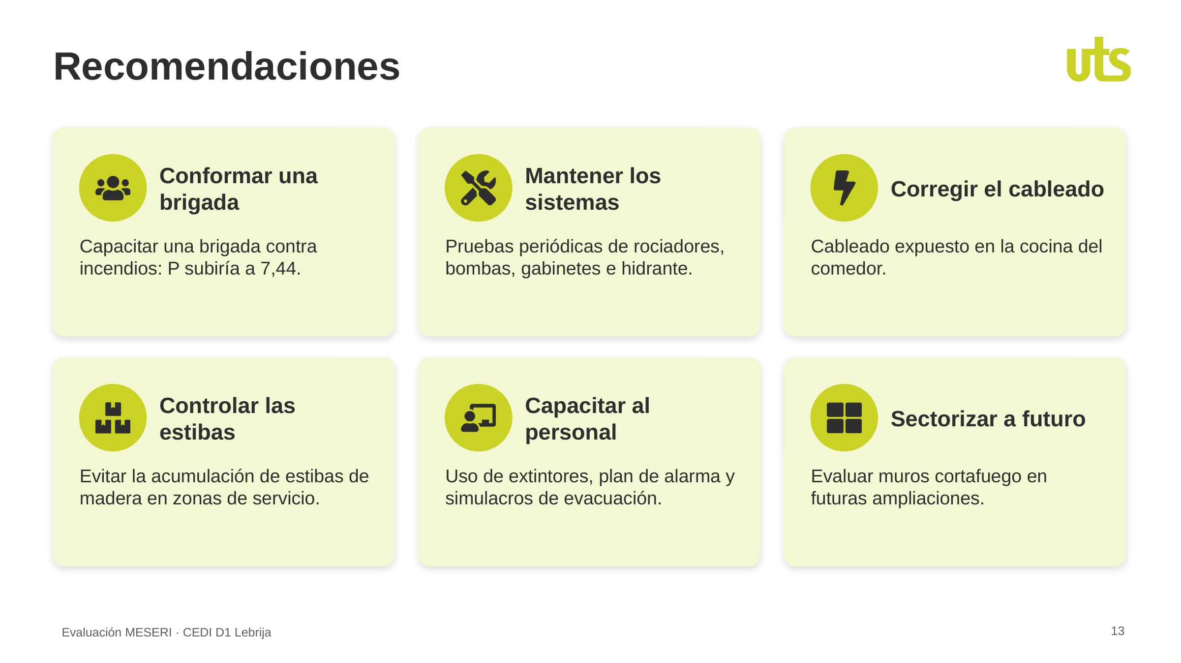
Notes:
Recomiendo seis cosas: conformar y capacitar una brigada contra incendios, con la que el resultado subiría a 7,44; mantener las pruebas de rociadores, bombas, gabinetes e hidrante; corregir el cableado expuesto de la cocina; controlar la acumulación de estibas; capacitar al personal con simulacros; y evaluar muros cortafuego en futuras ampliaciones.

Slide 14
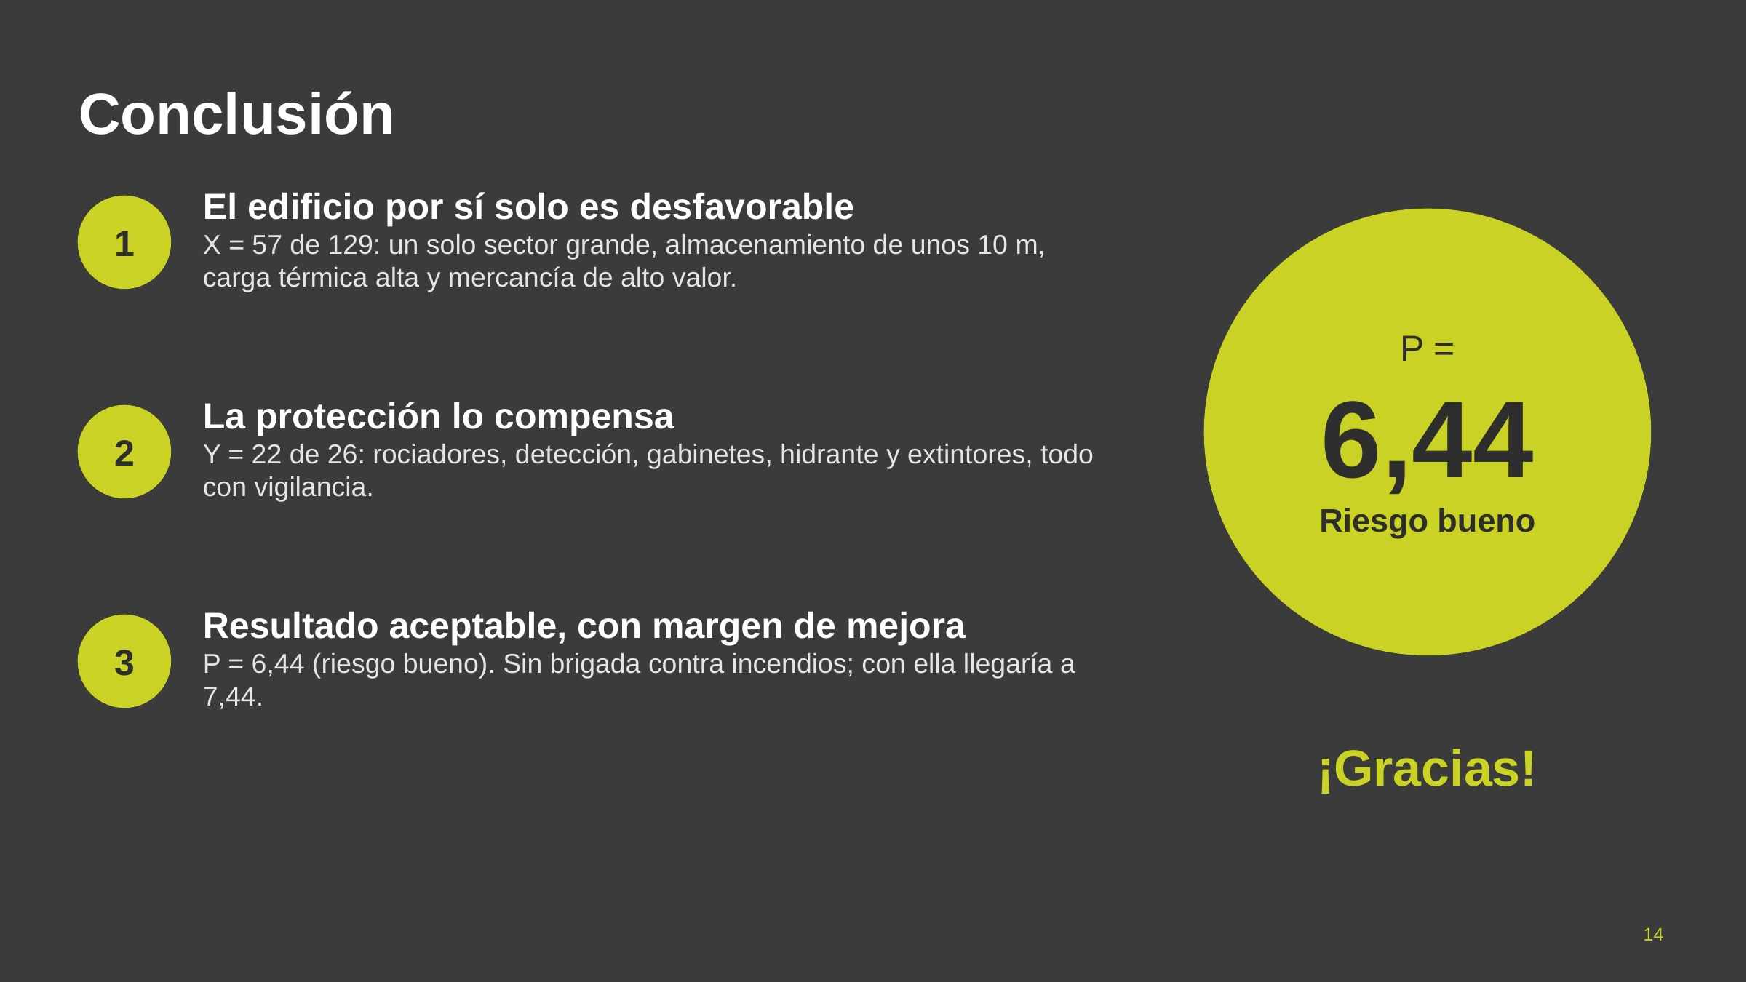
Notes:
En conclusión, el edificio tiene condiciones de riesgo altas, pero sus sistemas de protección las compensan, y el CEDI queda en riesgo bueno, con P igual a 6,44. Si se conforma una brigada, llegaría a 7,44. Muchas gracias. (Si preguntan por qué todo es con vigilancia: porque el CEDI tiene personal de seguridad permanente en portería y los equipos reciben mantenimiento.)

Slide 15
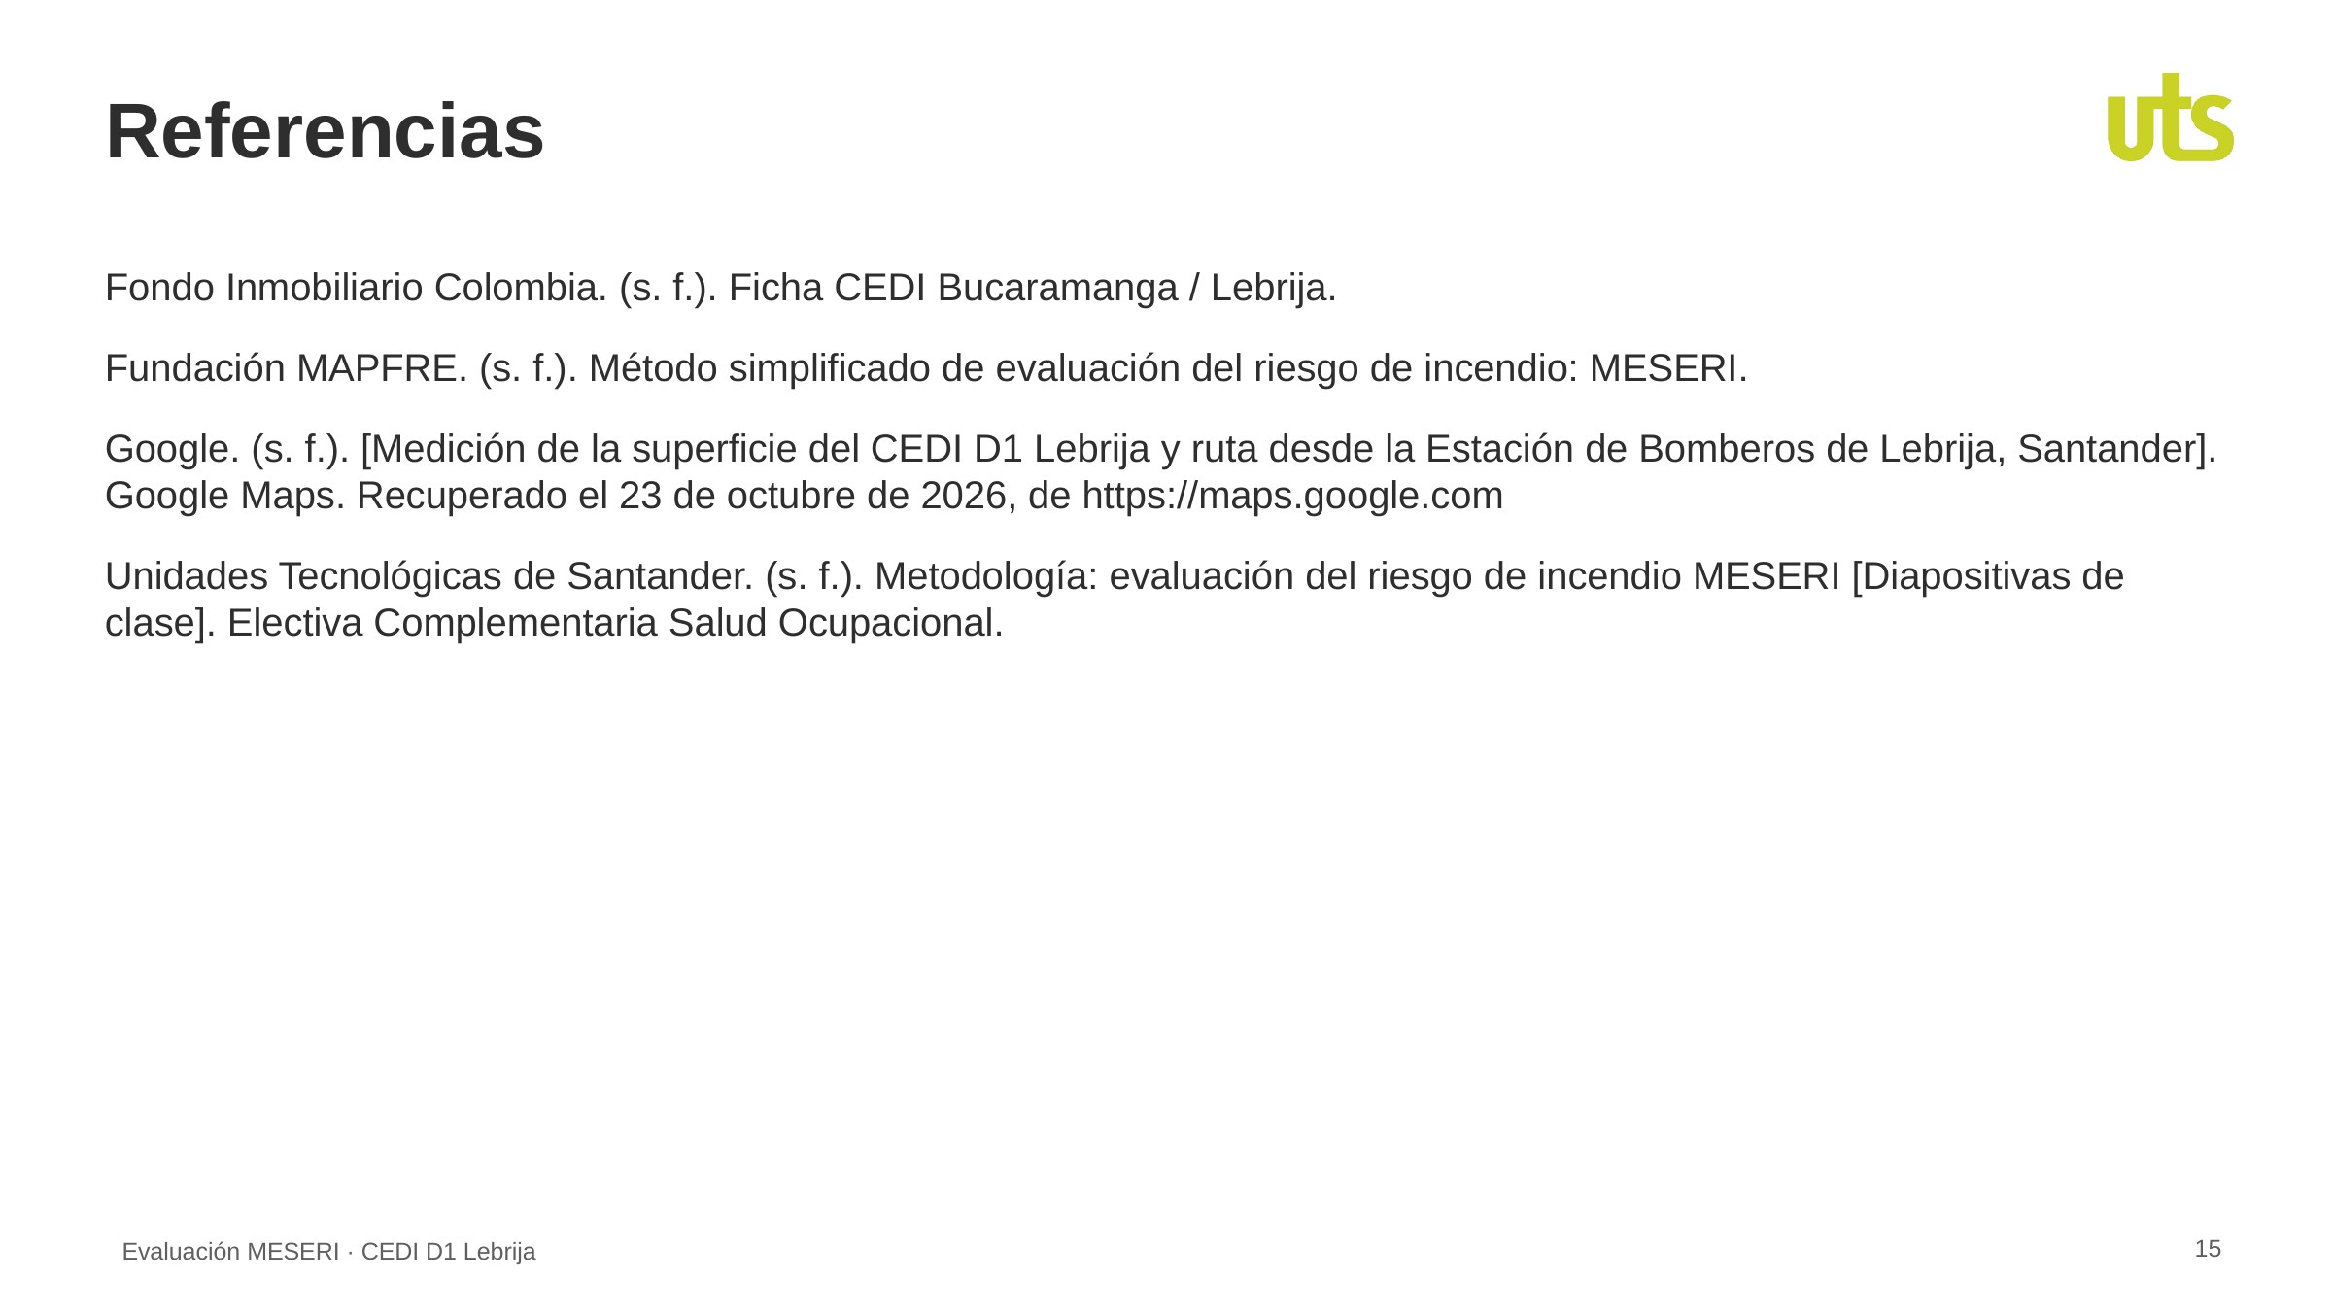
Notes:
Estas son las fuentes del trabajo.

